Slide 1
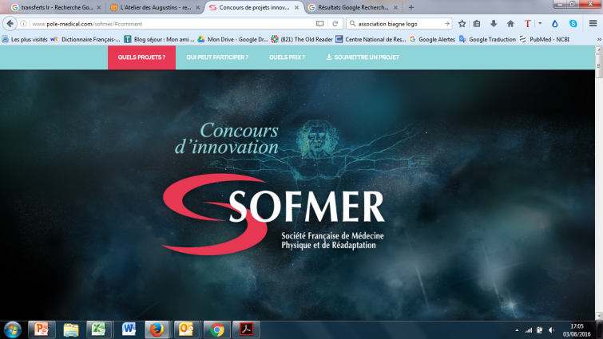


CONCOURS INNOVATION SOFMER avec le soutien institutionnel de THUASNE
Lauréat 2022
Julien BAUMEYER
Smarche

Slide 2
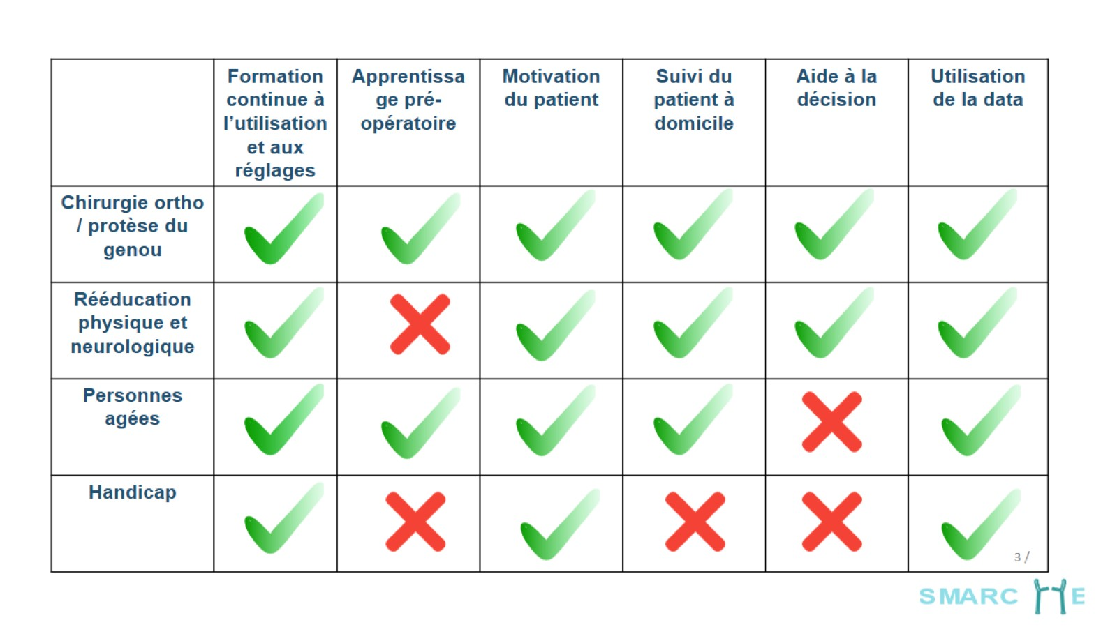
Enjeux : béquilles instrumentées & connectées
Fonctionnalités
Réduire la douleur dû à la mauvaise utilisation
  Conseil au patient
Aide à la décision
Fréquence de marche
Temps demi-pas
Calcul du score de capacité (IA + Data)
Historisation
Domaines d’utilisation
Notes:
Visualisation en temps/réel
visu force demandée par médecin
Mode telemedecine

Slide 3
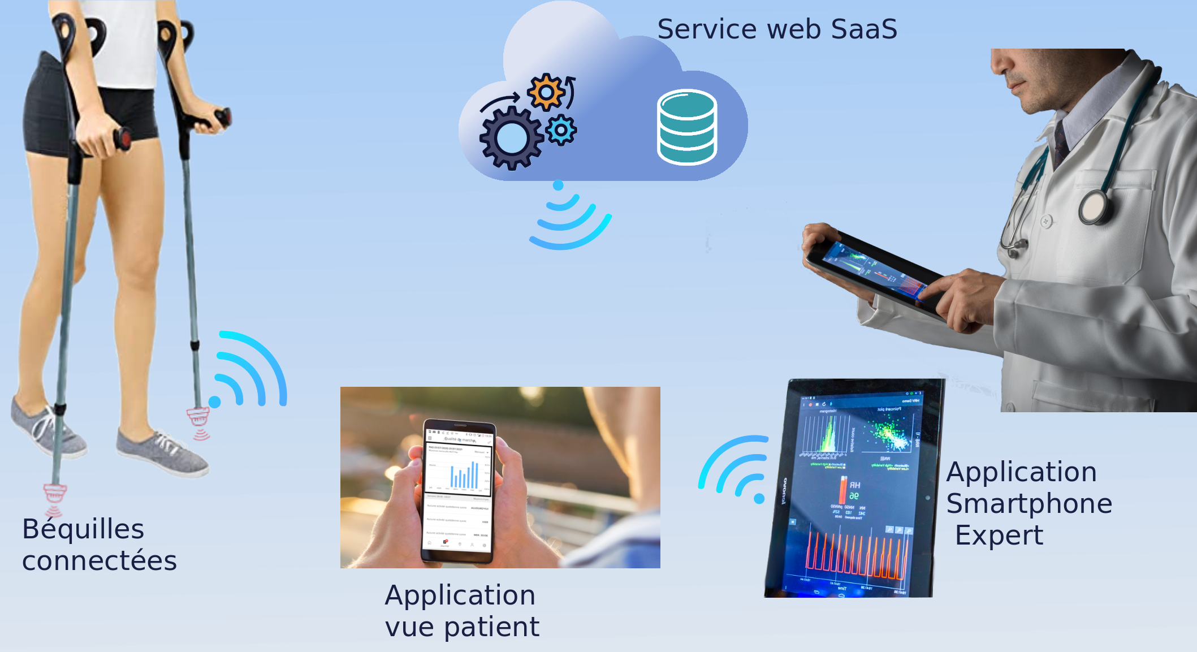
Smarche Ecosystem
Nom de la solution : Smarche
Site internet : smarche.fr

Slide 4
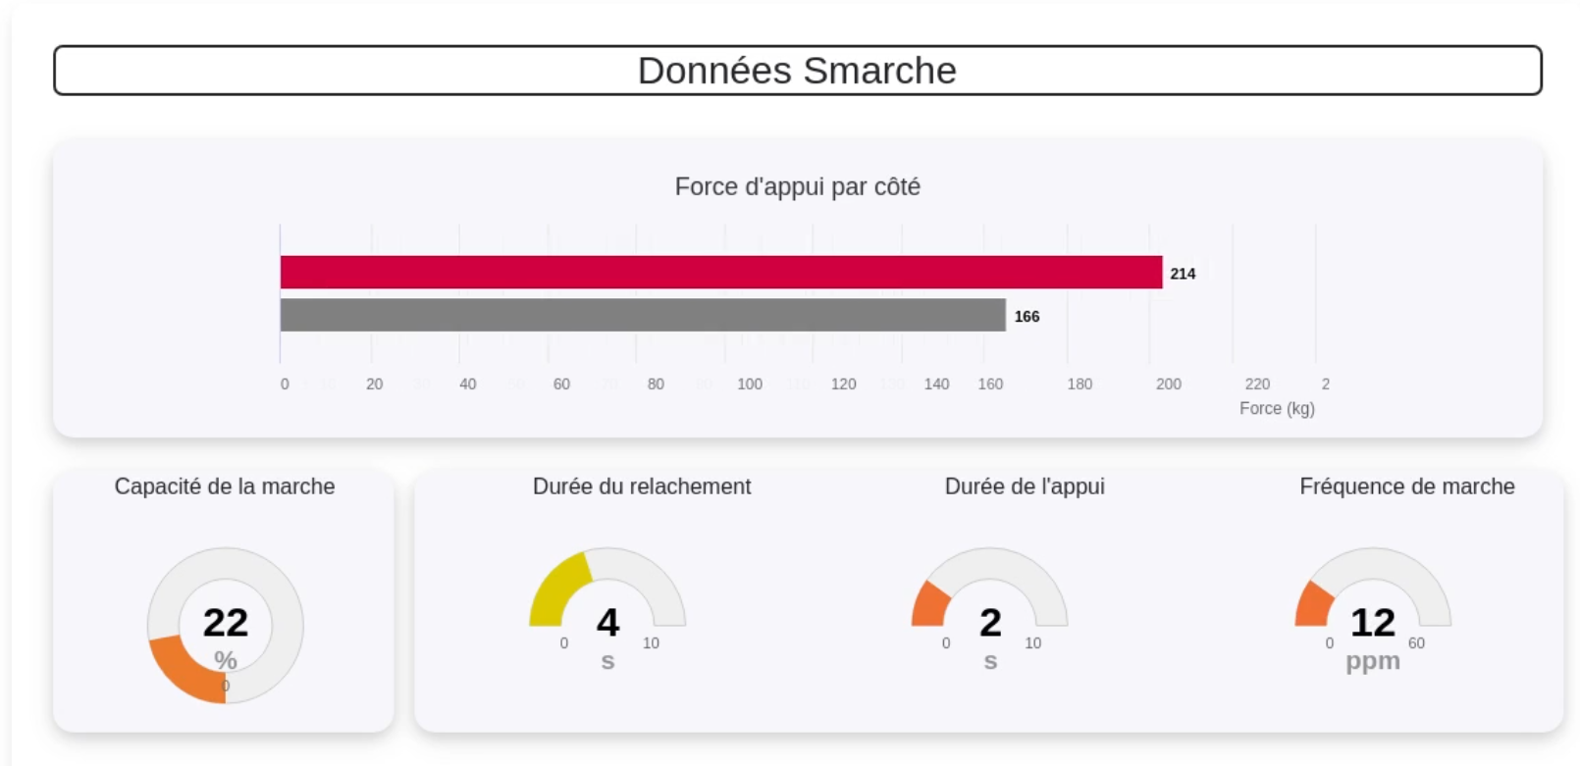
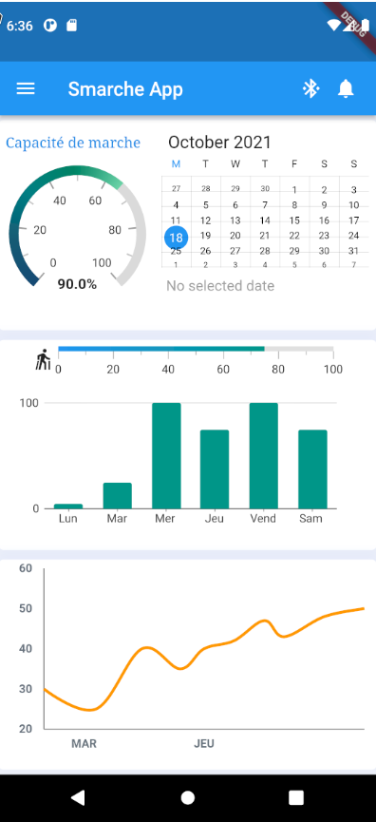
Application web & Smartphone
Visualisation temps réel
Enregistrement sur journée complète
Vecteur effort sur membre lésé
Fréquence de marche
Temps demi-pas
Calcul du score de capacité (IA + Data)
Historisation
Vue de l’historique
Conseils
Échanges patient/professionnels de santé
Suivi à distance
Effet motivant
Notes:
Visualisation en temps/réel
visu force demandée par médecin
Mode telemedecine

Slide 5



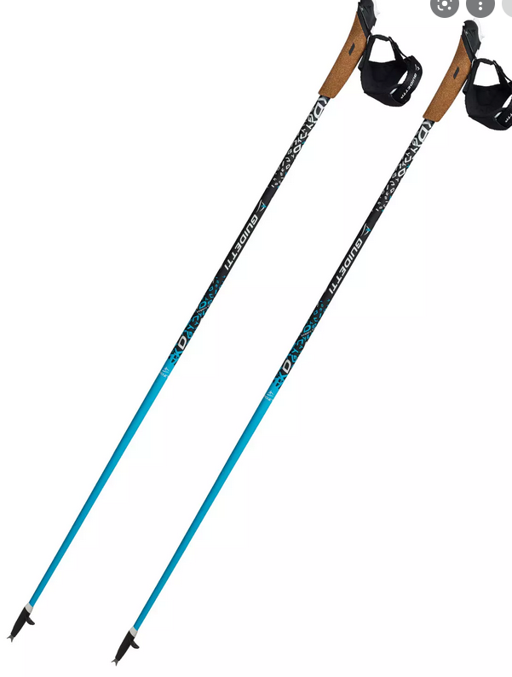
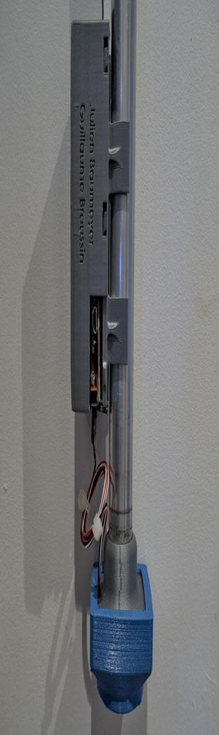
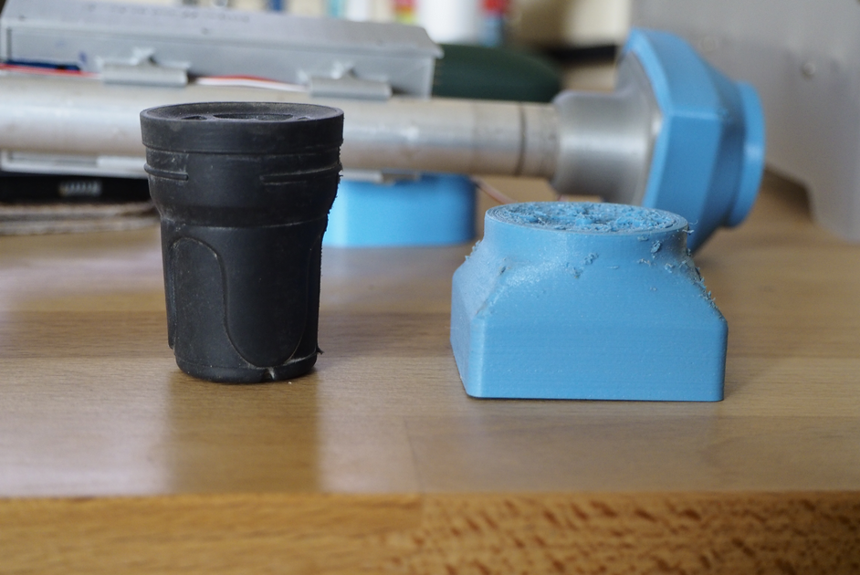
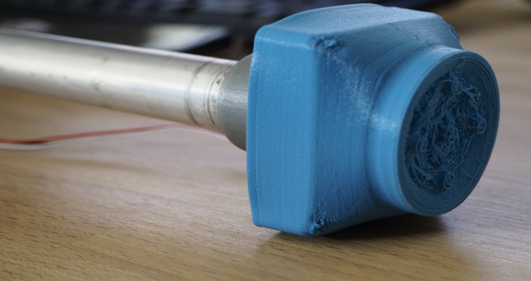
Kit modulaire universel
Pad traditionnel
Notes:
Module
S’implante sur toutes les aides

Slide 6
CONCOURS INNOVATION SOFMER avec le soutien institutionnel de THUASNE
Lauréat 2022
Julien BAUMEYER
MERCI

